Slide 1
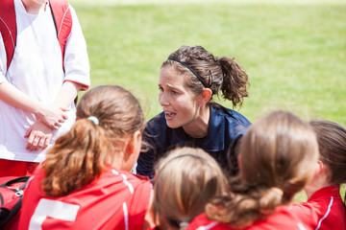



COACHING DEPORTIVO – INTRODUCCIÓN:
PRINCIPIOS Y CONCEPTOS FUNDAMENTALES:
del Coaching Deportivo
http://saludmed.com/coachingdeportivo/coachingdeportivo.html
Prof. Edgar Lopategui Corsino
M.A., Fisiología del Ejercicio
Web: http://www.saludmed.com/
E-Mail: elopategui@intermetro.edu
Press PPTX: http://www.saludmed.com/
coachingdeportivo/presentaciones/
Coach-Dptv_Intro.pptx

Slide 2
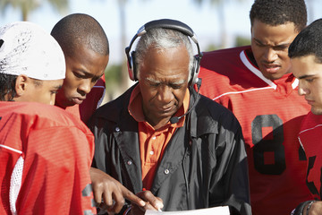
BOSQUEJO: Parte 1
Declaraciones: Financieras y conflicto de intereses
Acceso a la: Presentación
Reflexión: Conocimiento previo del tópico
Propósito y objetivos de la: Presentación
Dinámica: Inducción
Reflexión sobre dos videos: Lista Focalizada
Entendimiento conceptual neurológico: Inicial
Conceptos básicos del: Coaching deportivo
Otras terminologías esenciales: Asociadas
Notes:
2

Slide 3

BOSQUEJO: Parte 2
Preparación/Educación: Coach deportivo
Recursos sobre educación del coach: Libros
Coaching deportivo: Estándares y Competencias
Destrezas/Cualidades: Coach deportivo efectivo
Funciones/Responsabilidades: Coach deportivo
El Coach como un Educador: Pedagogía Positiva
Liderazgo: Coach deportivo
Ps: Dudasción
Cómo sor: Edgari
Notes:
3

Slide 4
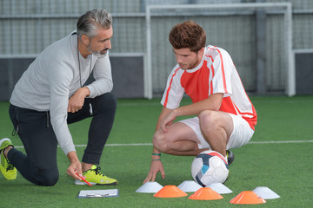
BOSQUEJO: Parte 3
n: Coo
Rech: Ls
Coo: Eas
Ddes: Cvo
des: Coo
Lgo: Co
Referencias: Coaching deportivo
Preguntas: Dudas de la presentación
Cómo contactar al profesor: Edgar Lopategui
Notes:
4

Slide 5

Notes:
5

Slide 6
DECLARACIONES FINANCIERAS Y
CONFLICTO DE
INTERESES:
NINGUNA
Relacionada con esta Presentación
Notes:
6

Slide 7

Notes:
7

Slide 8
ACCESO A LA PRESENTACIÓN:
http://www.saludmed.com/
coachingdeportivo/
presentaciones/
Coach-Dptv_Intro.pdf
Notes:
8

Slide 9

Notes:
9

Slide 10

PRINCIPIOS DEL: COACHING DEPORTIVO
* Vínculo de la Temática de otros Cursos Previos con la de Hoy *
El coach deportivo representa …
Una relación de confianza …
Los objetivos deportivos …
El liderazgo demanda …
Los modelos del coaching deportivo …
La influencia de la psicología …
Como herramienta pedagógica ...
El guiar y acompañar al atleta …
La comunicación del coach deportivo …
Las empatía y motivación …
Notes:
10

Slide 11

Notes:
11

Slide 12
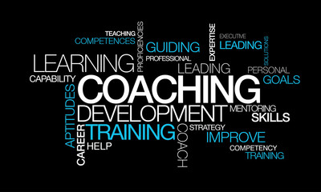
COACHING DEPORTIVO – Introducción:
NATURALEZA Y CONCEPTO
EXPECTATIVA
PROPÓSITO DE LA PRESENTACIÓN
Aplicar los enfoques teóricos, operacionales, filosóficos, legales y éticos inherentes en las funciones y estilos vitales del coach deportivo en las actividades atléticas y en el entrenamiento personal
Notes:
12

Slide 13

OBJETIVOS DE APRENDIZAJE
CONOCIMIENTOS:
Una vez terminada la lección que concierne a la introducción del coaching deportivo, los estudiantes estarán capacitados para:
Distinguir los conceptos fundamentales del coaching, con seguridad
Explicar las variantes en las perspectivas del coaching deportivo, correctamente
Notes:
13

Slide 14

OBJETIVOS DE APRENDIZAJE
* Continuación *
Describir los requisitos, cualidades/atributos y competencias vitales de un coach deportivo exitoso, correctamente
Formular las funciones, deberes y responsabilidades del coach deportivo, eficazmente
Identificar los recursos académicos necesarios para la educación del coaching, con precisión
Notes:
14

Slide 15

Notes:
15

Slide 16
PRINCIPIOS COACHING DEPORTIVO: AVALÚO
* Lista Focalizada*
Basado en la actividad previa, mencione tres ideas o conceptos, conectado con su experiencia académica teórica y práctica. Tienen 3 minutos para completar esta actividad:
1.
2.
3.
Notes:
16

Slide 17

Notes:
17

Slide 18
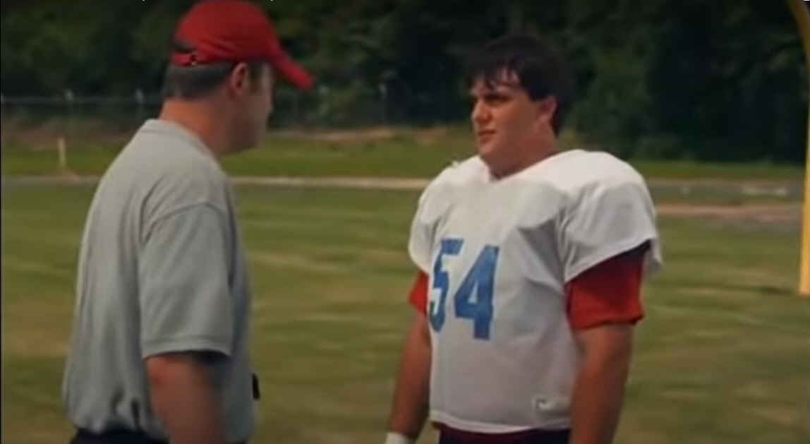
NOTA: Reproducido de: Enfrentando a los Gigantes (2012, 23 de mayo). Ejemplo de Coach (en deportes) - YouTube [Archivo de video]. Recuperado de https://www.youtube.com/watch?v=tMUxDrXSK2o
Notes:
18

Slide 19
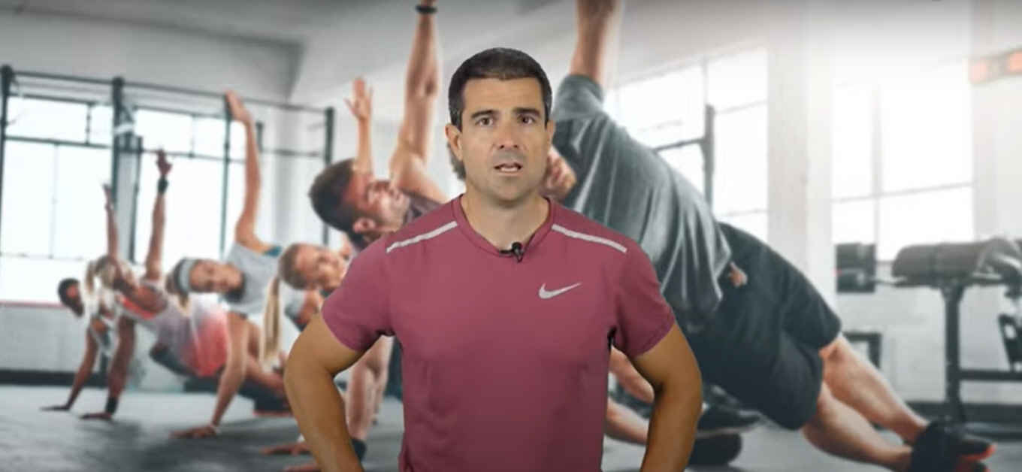
NOTA: Reproducido de: APTA Vital Sport (2019, 29 de agosto). ECOACHING DEPORTIVO | ¿Qué es y qué BENEFICIOS tiene? [Archivo de video]. Recuperado de https://www.youtube.com/watch?v=SlLzPgCDbxs
Notes:
19

Slide 20
CONCEPTOS CIENCIAS MOV HUM: AVALÚO
* Lista Focalizada*
Fundamentado en la presentación de los videos anteriores, mencione tres términos, palabras o frases que puedan surgir de su pensamiento al ver tales películas. Tienen 3 minutos para completar esta actividad:
1.
2.
3.
Notes:
20

Slide 21

Notes:
21

Slide 22
Dibuje sobre estos cuerpos celulares, que tú
piensas es el largo y cantidad de dendritas tú
posees en estos momentos:
Notes:
22

Slide 23
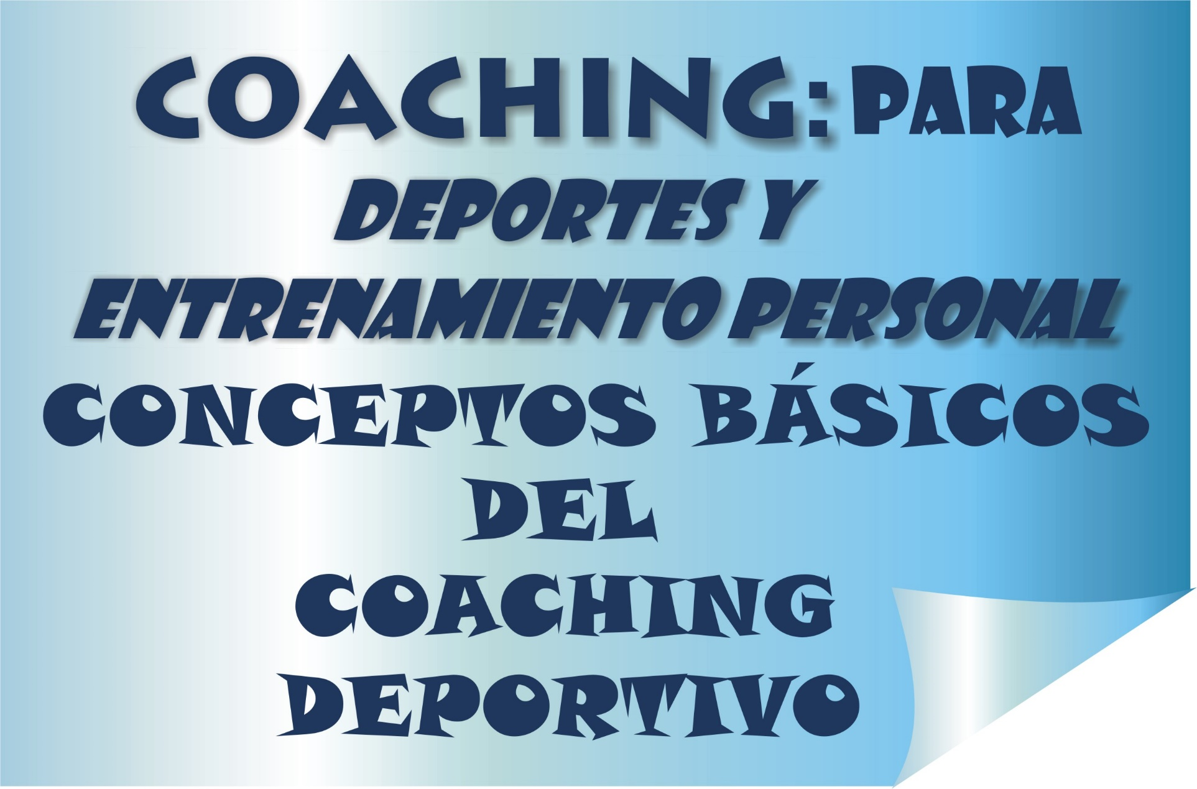
Notes:
23

Slide 24

COACHING DEPORTIVO: INTRODUCCIÓN
NATURALEZA, CONCEPTO Y PRINCIPIOS
¿QUÉ ES UN COACH DEPORTIVO?:
ENFOQUE TRADICIONAL
* EL COACH DEPORTIVO CLÁSICO *
CUBRIR POSICIONES ESPECÍFICAS EN EL DEPORTE
Preparar a los atletas (o jugadores) para competencias internacionales
Trabajar con atletas (o jugadores) en diversas ligas
NOTA. Adaptado de: Sports Coaching: The Basics. (p. 1), por L. Purdy, 2018, New York, NY: Routledge, an imprint of the Taylor & Francis Group, an informa business. Copyright 2018 por Laura Purdy.
Notes:
24

Slide 25

COACHING DEPORTIVO: INTRODUCCIÓN
NATURALEZA, CONCEPTO Y PRINCIPIOS
¿QUÉ ES UN COACH DEPORTIVO?:
ENFOQUE TRADICIONAL
* EL COACH DEPORTIVO CLÁSICO *
ENFOQUE ORIENTADO HACIA EL RENDIMIENTO DEPORTIVO
Se considera al atleta como:
Una máquima de ejecución
Un objeto inanimado
NOTA. Adaptado de: Sports Coaching: The Basics. (pp. 2-3), por L. Purdy, 2018, New York, NY: Routledge, an imprint of the Taylor & Francis Group, an informa business. Copyright 2018 por Laura Purdy.
Notes:
25

Slide 26

COACHING DEPORTIVO: INTRODUCCIÓN
NATURALEZA, CONCEPTO Y PRINCIPIOS
¿QUÉ ES UN COACH DEPORTIVO?:
ENFOQUE ACTUAL/MODERNO
* EL COACH DEPORTIVO MODERNO *
Asistir a las responsabilidades de la educación física en las escuelas
Fomentar políticas sociales en las áreas de:
Salud
Aprendizaje duradero
Participación
de la juventud
Regeneración
comunitaria
Inclusión social
NOTA. Adaptado de: Sports Coaching: The Basics. (p. 1), por L. Purdy, 2018, New York, NY: Routledge, an imprint of the Taylor & Francis Group, an informa business. Copyright 2018 por Laura Purdy.
Notes:
26

Slide 27

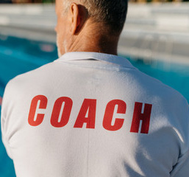

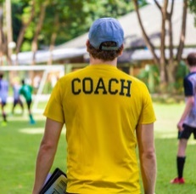
COACHING DEPORTIVO: INTRODUCCIÓN
NATURALEZA, CONCEPTO Y PRINCIPIOS
¿QUÉ ES UN COACH DEPORTIVO?:
ENFOQUE ACTUAL/MODERNO
* ENFOQUE HOLÍSTICO *
PERSPECTIVA AMPLIA, MÁS ALLÁ DE ASUNTOS RELACIONADOS CON EL RENDIMIENTO DEPORTIVO O DE LAS DESTREZAS RELACIONADAS CON EL DEPORTE
Considera al Atleta como un Ser Humano Único,
Atiende sus Contextos de la Vida, dado que posee un Historial Social Particular en afinidad a la
Diversidad en las Poblaciones
NOTA. Adaptado de: Sports Coaching: The Basics. (pp. 2-4), por L. Purdy, 2018, New York, NY: Routledge, an imprint of the Taylor & Francis Group, an informa business. Copyright 2018 por Laura Purdy.
Notes:
27

Slide 28
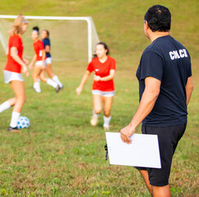

COACHING DEPORTIVO: INTRODUCCIÓN
NATURALEZA, CONCEPTO Y PRINCIPIOS
¿QUÉ ES UN COACH DEPORTIVO?:
ENFOQUE ACTUAL/MODERNO
* ENFOQUE HOLÍSTICO *
PERSPECTIVA INTEGRAL
Considera:
La personalidad del competidor
Las motivaciones, intereses y valores del atleta
Se busca:
Desarrollar una mejor persona
NOTA. Adaptado de: Sports Coaching: The Basics. (pp. 2-4), por L. Purdy, 2018, New York, NY: Routledge, an imprint of the Taylor & Francis Group, an informa business. Copyright 2018 por Laura Purdy.
Notes:
28

Slide 29
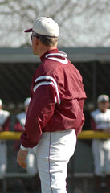
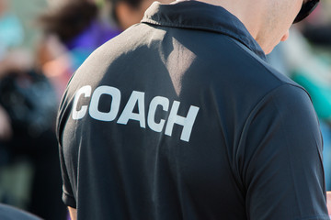
COACHING DEPORTIVO: INTRODUCCIÓN
NATURALEZA, CONCEPTO Y PRINCIPIOS
LA RELACIÓN INTERDEPENDIENTE:
COACH Y ATLETAS
CUIDADO EN EL COACHING
Cambio humanitario en el deporte
Relaciones afectivas, recíprocas y dialógicas
Servir de guía como atleta y persona
Enseñar: Coaching pedagógico
Ética de la no malevolencia
Respeto de los derechos humanos
NOTA. Adaptado de: “Introduction to Care in Coaching,” por C. Cronin & K. Armour. En Care in Sport Coaching: Pedagogical Cases. (pp. 1-14), por C. Cronin & K. Armour (Eds.), 2019, New York, NY: Routledge, an imprint of the Taylor & Francis Group, an informa business. Copyright 2019 por Cronin and Kathleen Armour.
Notes:
29

Slide 30
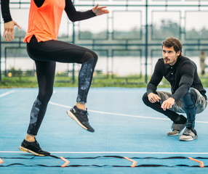
COACHING DEPORTIVO:
INTRODUCCIÓN
PRINCIPIOS Y CONCEPTOS
Profesión emergente
Asiste al dominio de nuevas destrezas
Propicia el disfrute de las competencias
Planifica las preparaciones tácticas y técnicas
Capacitado para enseñar destrezas deportivas a atleta jóvenes
Ayuda al desarrollo de destrezas para la vida
Dirige a los deportistas
NOTA. Adaptado de: Successful coaching. 4ta ed., (pp. v, viii ), por R. Martens, 2012, Champaign, IL: Human Kinetics. Copyright 2012 por: Rainer Martens.
Notes:
30

Slide 31

COACHING DEPORTIVO
Intervención planificada,
extensa, comprehensiva
y con diversos propósitos definidos,
orientada hacia la preparación
y ejecutoria competitiva exitosa
(mejora en el rendimiento deportivo)
de los atletas que participan en
eventos deportivos
de índole individuales o colectivos
NOTA. Adaptado de: Sport Coaching Concepts: A Framework for Coaching Practice. 2da ed., (pp. 47-48), por J. Lyle & C. Cushion, 2017, New York, NY: Routledge, an imprint of the Taylor & Francis Group, an informa business. Copyright 2017 por: John Lyle and Chris Cushion.
Notes:
31

Slide 32
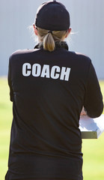
COACHING
DEPORTIVO
Proceso planificado de
intervención que dispone
dirección y establecen
objetivos específicos, donde
se proyecta mejorar la
ejecutoria competitiva del
atleta individual o equipo
deportivo
NOTA. Adaptado de: Sport Coaching Concepts: A Framework for Coaching Practice. 2da ed., (pp. 47-48), por J. Lyle & C. Cushion, 2017, New York, NY: Routledge, an imprint of the Taylor & Francis Group, an informa business. Copyright 2017 por: John Lyle and Chris Cushion.
Notes:
32

Slide 33

COACHING DEPORTIVO
Guía encausada a mejorar la participación deportiva, sea para cada atleta individualmente o de los equipos deportivos, identificado por etapas particulares a lo largo de la trayectoria deportiva del atleta
NOTA. Adaptado de: "Review of the EU 5-level Structure for the Recognition of Coaching Competence and Qualifications", por:European Coaching Council, 2007, European Network of Sports Science, Education and Employment. (p. 5). Recuperado de https://www.icce.ws/_assets/files/documents/ECC_5_level_review.pdf
Notes:
33

Slide 34
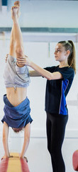
COACHING DEPORTIV0
Actividad de liderazgo, un método,
proceso, una disciplina y
herramienta de comunicación
encausado a desarrollar las
preparaciones físicas,
psicológica-emocionales, técnicas,
tácticas y dietéticas y de
recuperación del competidor, de
manera que se alcancen los
objetivos deportivos, es decir, mejorar la
ejecutoria atlética
NOTA. Adaptado de: "Coaching deportivo", por:S. Carrera, 2016, Ecuador: Comisión Editorial de la Universidad de las Fuerzas Armadas ESPE. (pp. 10-11, 14, 16, 21, 28-29, 40, 57, 68, 99, 155-156, 198, 224). Recuperado de https://repositorio.espe.edu.ec/bitstream/21000/11682/1/Listo%20coaching%20sportivo.pdf
Notes:
34

Slide 35

COACHING DEPORTIVO
Guía orientada a
mejorar el rendimiento deportivo
a lo largo de sus periodos del
entrenamiento físico-deportivo
NOTA. Adaptado de: International sport coaching framework. versión 1.2 (p. 14), por International Council for Coaching Excellence [ICCE] & Association of Summer Olympic International Federations [ASOIF], 2013, Champaign, IL: Human Kinetics. Copyright 2013 por: the International Council for Coaching Excellence, the Association of Summer Olympic International Federatiopns, and Leeds Metropolitan University. Recuperado de https://www.icce.ws/_assets/files/iscf-1.2-10-7-15.pdf
Notes:
35

Slide 36

COACHING DEPORTIVO
Praxis formalizada conducente a
optimizar la habilidad deportiva
NOTA. Adaptado de: Curso Introductorio al Coaching Deportivo. (p. 9), por J. Ochoa, 2013, Colombia: Equipo Internacional de Coaching Deportivo (EICD). Copyright 2013 por: Equipo Internacional de Coaching Deportivo. Recuperado de https://www.scribd.com/document/416214078/Manual-Introduccion-al-Coaching-Deportivo-pdf
Notes:
36

Slide 37

COACHING DEPORTIVO
El coach deportivo se denota como
un líder que asiste al deportista
alcanzar sus
expectativas competitivas
mediante un designio sistemático
NOTA. Adaptado de: Coaching Deportivo: Mucho más que Entrenamiento. (p. 66), por M. J. Alaminos, A. Bastida, & E. Sancho, 2013, Badalona, España: Editorial Paidotribo. Copyright 2013 por:AECODE.
Notes:
37

Slide 38

COACHING
DEPORTIVO
El uso del deporte
como medio para la
preparación de los individuos
ante sus competencias atléticas,
así como el desarrollo
de estos deportistas
como persona
NOTA. Adaptado de: “Reflections on Athletes with Disabilities,” por D. Hassan & R. Lynch. En Sport, coaching and intellectual disability. (p. 69), por D. Hassan, S. Dowling & R. McConkey (Eds.), 2014, New York, NY: Routledge, an imprint of the Taylor & Francis Group, an informa business. Copyright 2014 por David Hassan, Sandra Dowling and Roy McConkey (selection and editorial material), individual chapters, the contributors.
Notes:
38

Slide 39
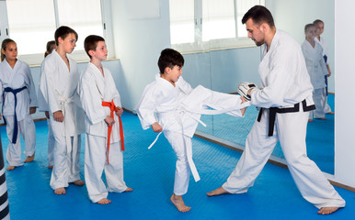
COACHING
DEPORTIVO
Diseño e implementación de un
programa de intervención comprehensivo
(preparación y competición deportiva),
el cual es monitoriado y regulado
NOTA. Adaptado de: “What is a Coach and what is Coaching,” por J. Lyle. En Coaching children in sport: An introduction. (pp. 5-16), por I. Stafford (Ed.), 2011, New York, NY: Routledge, an imprint of the Taylor & Francis Group, an informa business. Copyright 2011 por Ian Stafford; selection and editorial material, Ian Stafford; individual chapters, the contributors.
Notes:
39

Slide 40
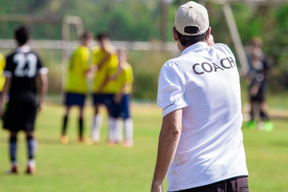
COACHING
DEPORTIVO
Colectivo de comportamientos,
funciones y prácticas
que posee el propósito de
mejorar la ejecutoria deportiva,
propiciar la cohesión social y
el desarrollo personal del atleta o jugadores de un equipo
NOTA. Adaptado de: “What is a Coach and what is Coaching,” por J. Lyle. En Coaching children in sport: An introduction. (pp. 5-16), por I. Stafford (Ed.), 2011, New York, NY: Routledge, an imprint of the Taylor & Francis Group, an informa business. Copyright 2011 por Ian Stafford; selection and editorial material, Ian Stafford; individual chapters, the contributors.
Notes:
40

Slide 41

COACHING
DEPORTIVO
Actividad guiada y planificada
concerniente a la
preparación atlética,
la cual se orienta hacia
la participación deportiva
inmersa en algún
evento competitivo particular
NOTA. Adaptado de: “What is a Coach and what is Coaching,” por J. Lyle. En Coaching children in sport: An introduction. (pp. 5-16), por I. Stafford (Ed.), 2011, New York, NY: Routledge, an imprint of the Taylor & Francis Group, an informa business. Copyright 2011 por Ian Stafford; selection and editorial material, Ian Stafford; individual chapters, the contributors.
Notes:
41

Slide 42
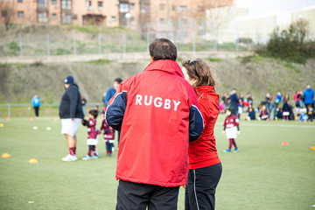
COACHING
DEPORTIVO
Ocupación asociada a las
formas de actividades
relacionadas con los deportes,
la cual interviene con una
planificación progresiva
bajo el esquema de
unos propósitos definidos, en particular el mejorar el rendimiento competitivo
NOTA. Adaptado de: “What is a Coach and what is Coaching,” por J. Lyle. En Coaching children in sport: An introduction. (pp. 5-16), por I. Stafford (Ed.), 2011, New York, NY: Routledge, an imprint of the Taylor & Francis Group, an informa business. Copyright 2011 por Ian Stafford; selection and editorial material, Ian Stafford; individual chapters, the contributors.
Notes:
42

Slide 43
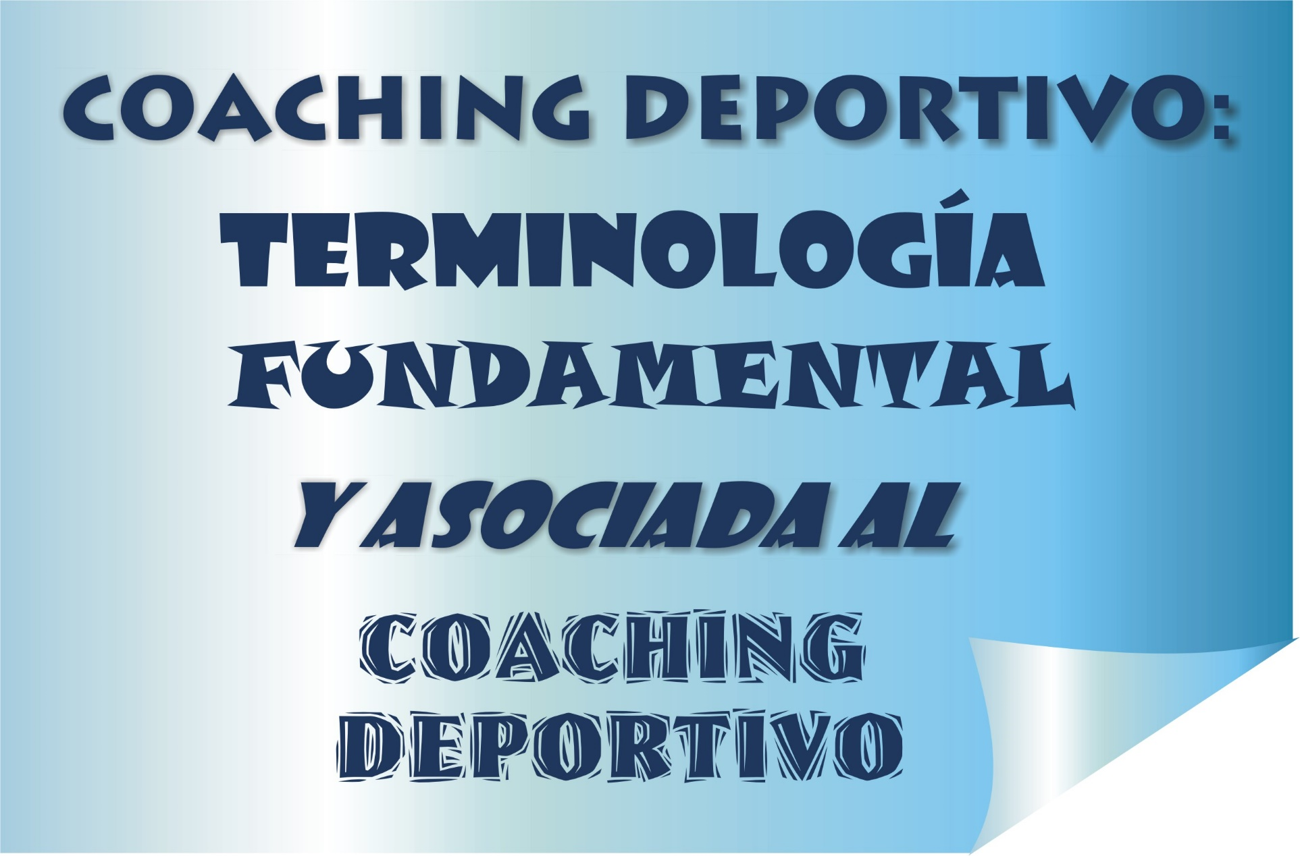
Notes:
43

Slide 44
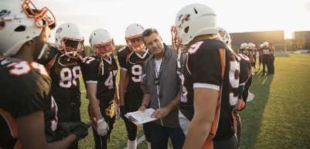
TÉCNICO
DEPORTIVO
La función del técnico deportivo es enseñar
comportamientos saludables entre los atletas,
así como entrenar las dimensiones físicas,
técnicas, tácticas y psicológicas-emocionales
de los deportistas, de manera que
se alcance un estado optimizado del atleta durante las competencias
NOTA. Adaptado de: “¿Qué Importancia tiene la Función Psicopedagógica del Técnico Deportivo para la Mejora de sus Jugadores en un Club?", por G. González Campos, 2010, Retos. Nuevas tendencias en Educación Física, Deporte y Recreación, 18, 35-40. Recuperado de https://www.redalyc.org/pdf/3457/345732284007.pdf
Notes:
44

Slide 45
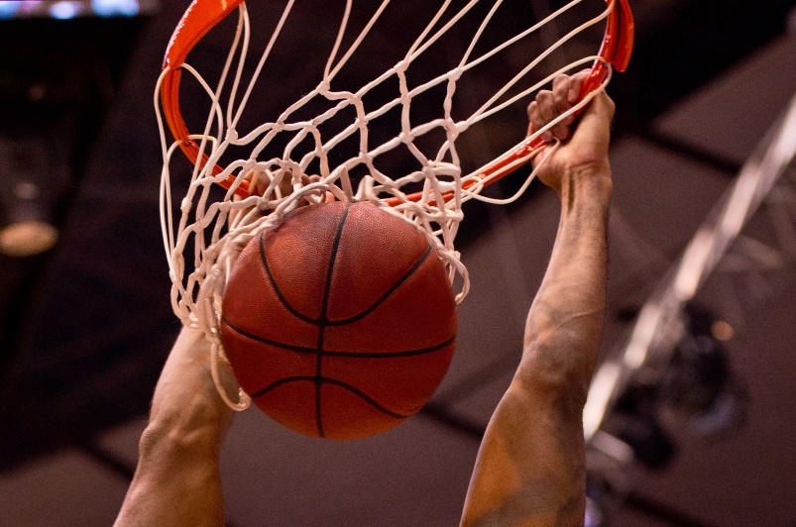
ENTRENAMIENTO
DEPORTIVO
Plan estructurado y progresivo
dirigido a mejorar
las habilidades motrices y
capacidades biomotoras
de los competidores,
en busca de
optimizar la ejecutoria deportiva
NOTA. Tomado de: Periodization: Theory and methodology of training. 6ta ed.; (pp. 3, 329), por T. O. Bompa & C. A. Buzzichelli, 2019, Champaign, IL: Human Kinetics. Copyright 2019 por Tudor O. Bompa y Carlo A. Buzzichelli.
Notes:
45

Slide 46

DIRIGENTE DEPORTIVO
Se encarga de modelar
el liderato entre sus atletas,
establecer el control del equipo y
trabajar el componente
táctico-estratégico de las jugadas
durante los eventos competitivos
Kent, 1998, p. 305; Room, 2010, p. 92.
Notes:
46

Slide 47
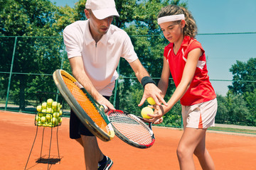
PEDAGOGÍA
DEPORTIVA
Sub-disciplina del
campo de las ciencias del deporte,
de idiosincrasia transdisciplinaria,
la cual incorpora
los procesos pedagógicos
de la Educación Física en los
escenarios del coaching deportivo
NOTA. Adaptado de: Sport pedagogy: An Introduction for Teaching and Coaching. (pp. 13-14, 21), por K. Armour, 2011, New York, NY: Routledge, an imprint of the Taylor & Francis Group, an informa business. Copyright 2011 por: Taylor & Francis.
Notes:
47

Slide 48
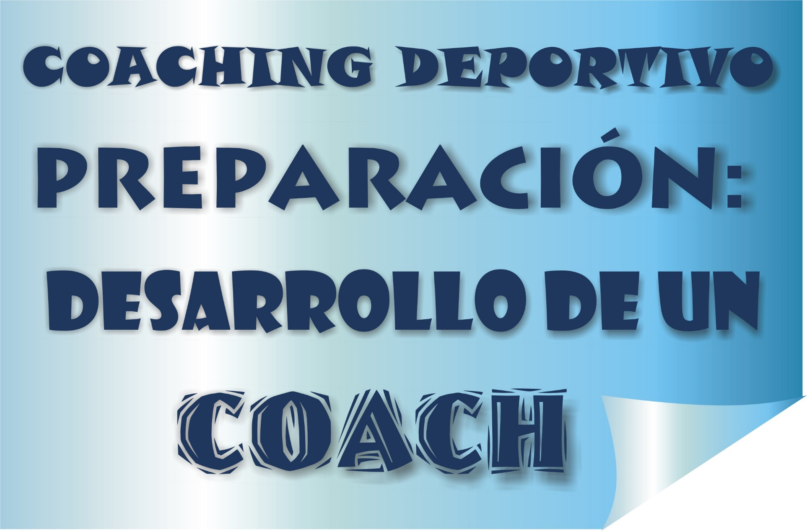
Notes:
48

Slide 49
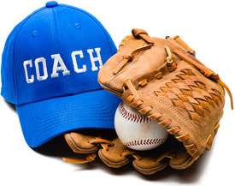
EDUCACIÓN PARA EL COACHING
El proceso de educación
en la carrera del coaching
alude al conjunto de
competencias, estándares y
contenido curricular
para los coaches deportivos
Callary, Culver, Werthner, & Bales, 2014; Hinkle Smith, 2014
Notes:
49

Slide 50
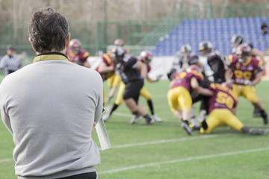
COACHING DEPORTIVO:
INTRODUCCIÓN
PREPARACIÓN/EDUCACIÓN
DESARROLLO DE UN: COACH
El desarrollo de un coach impera manifestarse,
en parte, durante prácticas reales de la vida deportiva:
Práctica
Experiencia
Solución de problemas durante las funciones actuales de un coach deportivo
NOTA. Adaptado de: Becoming a Better Sports Coach: Development Through Theory Applications. (pp. 5-6), por A. Carlsson, 2021, New York, NY: Routledge, an imprint of the Taylor & Francis Group, an informa business. Copyright 2021 por: Taylor & Francis.
Notes:
50

Slide 51

COACHING DEPORTIVO:
PREPARACIÓN/EDUCACIÓN
DEPORTES PARA: DISCAPACITADOS
ENTRENAMIENTO DEPORTIVO
DE ALTO RENDIMIENTO
PARA DISCAPACITADOS
Trayectorias profesionales institucionales:
Universidades de ciencias médicas
Programas de ciencias del deporte
NOTA. Adaptado de: “Beyond High Performance: Disability Sport Coaching?,” por G. Z. Kohe & D. M. Peters. En High Performance Disability Sport Coaching. (pp. 186-207), por D. G. Z. Kohe & D. M. Peters (Eds.), 2017, New York, NY: Routledge, an imprint of the Taylor & Francis Group, an informa business. Copyright 2017 por Geoffery Z. Kohe y Derek M. Peters.
Notes:
51

Slide 52
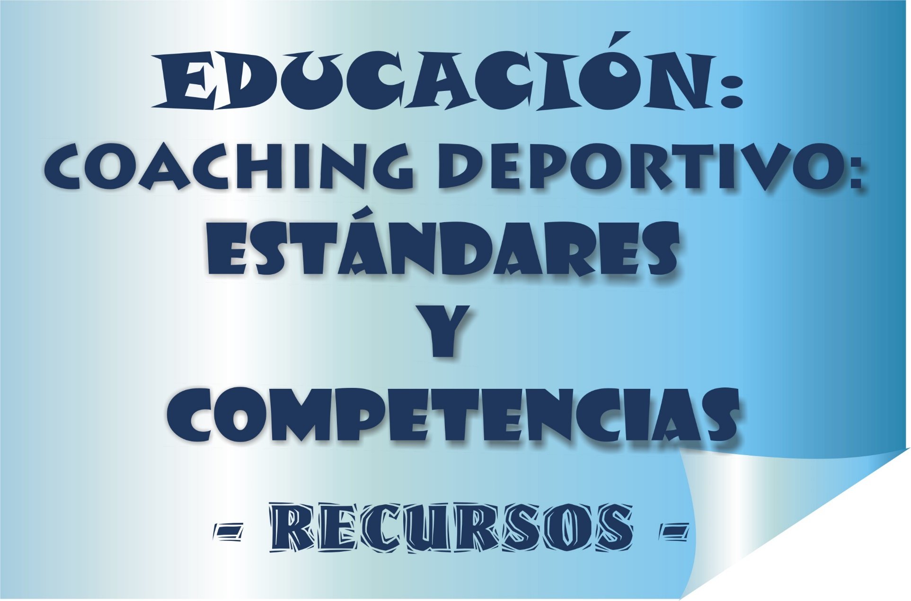
Notes:
52

Slide 53

NATIONAL STANDARDS FOR SPORT COACHES
(SHAPE)
https://www.shapeamerica.org/standards/coaching/
Notes:
53

Slide 54

ICCE STANDARDS FOR HIGHER EDUCATION: SPORT COACHING BACHELOR DEGREES
https://www.icce.ws/_assets/files/icds-draft-4-final-october-16-with-cover.pdf
Notes:
54

Slide 55
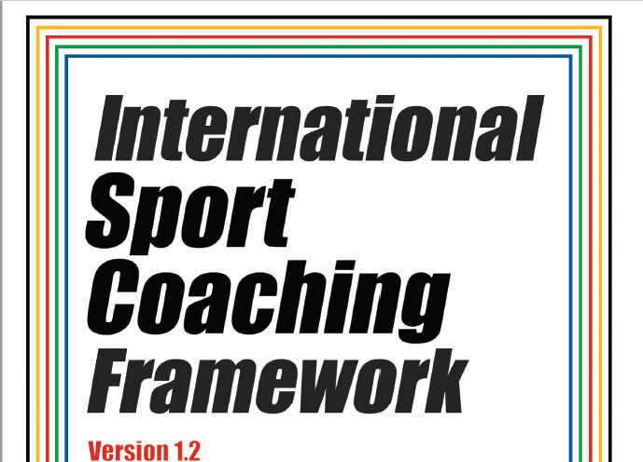
INTERNATIONAL SPORT COACHING FRAMEWORK, VERSION 1.2
https://www.icce.ws/_assets/files/iscf-1.2-10-7-15.pdf
Notes:
55

Slide 56
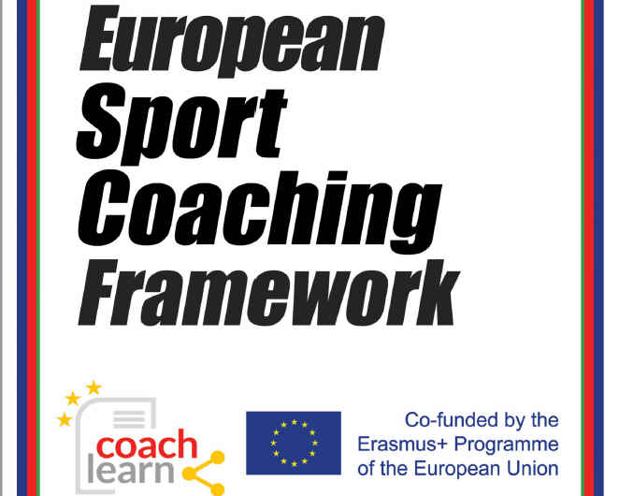
EUROPEAN SPORT COACHING FRAMEWORK
https://www.coachlearn.eu/_assets/files/project_documents/european-sport-coaching-framework.pdf
Notes:
56

Slide 57
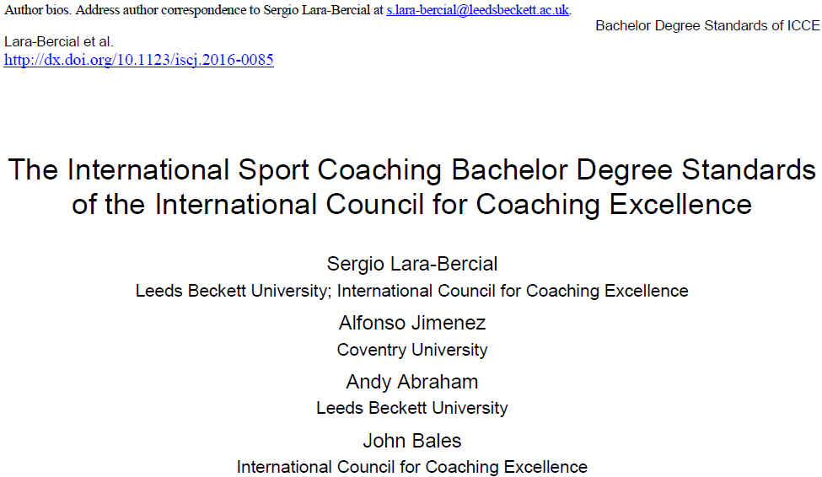
THE INTERNATIONAL SPORT COACHING
BACHELOR DEGREE STANDARDS OF THE:
INTERNATIONAL COUNCIL FOR COACHING EXCELLENCE
https://eprints.leedsbeckett.ac.uk/id/eprint/3041/8/Lara-Bercial%20et%20al%202016%20-%20International%20Coaching%20Degree%20Standards.pdf
Notes:
57

Slide 58

Notes:
58

Slide 59
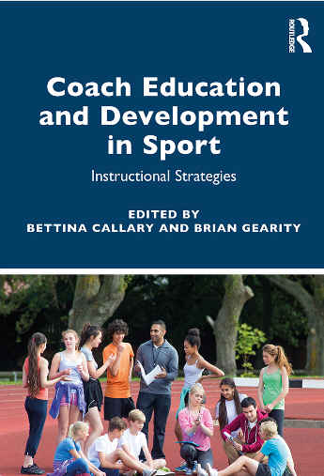
2020
Callary, B., & Gearity, B. (Eds.). (2020). Coach education and development in sport: Instructional strategies. New York, NY: Routledge, an imprint of the Taylor & Francis Group, an informa business.
Notes:
59

Slide 60
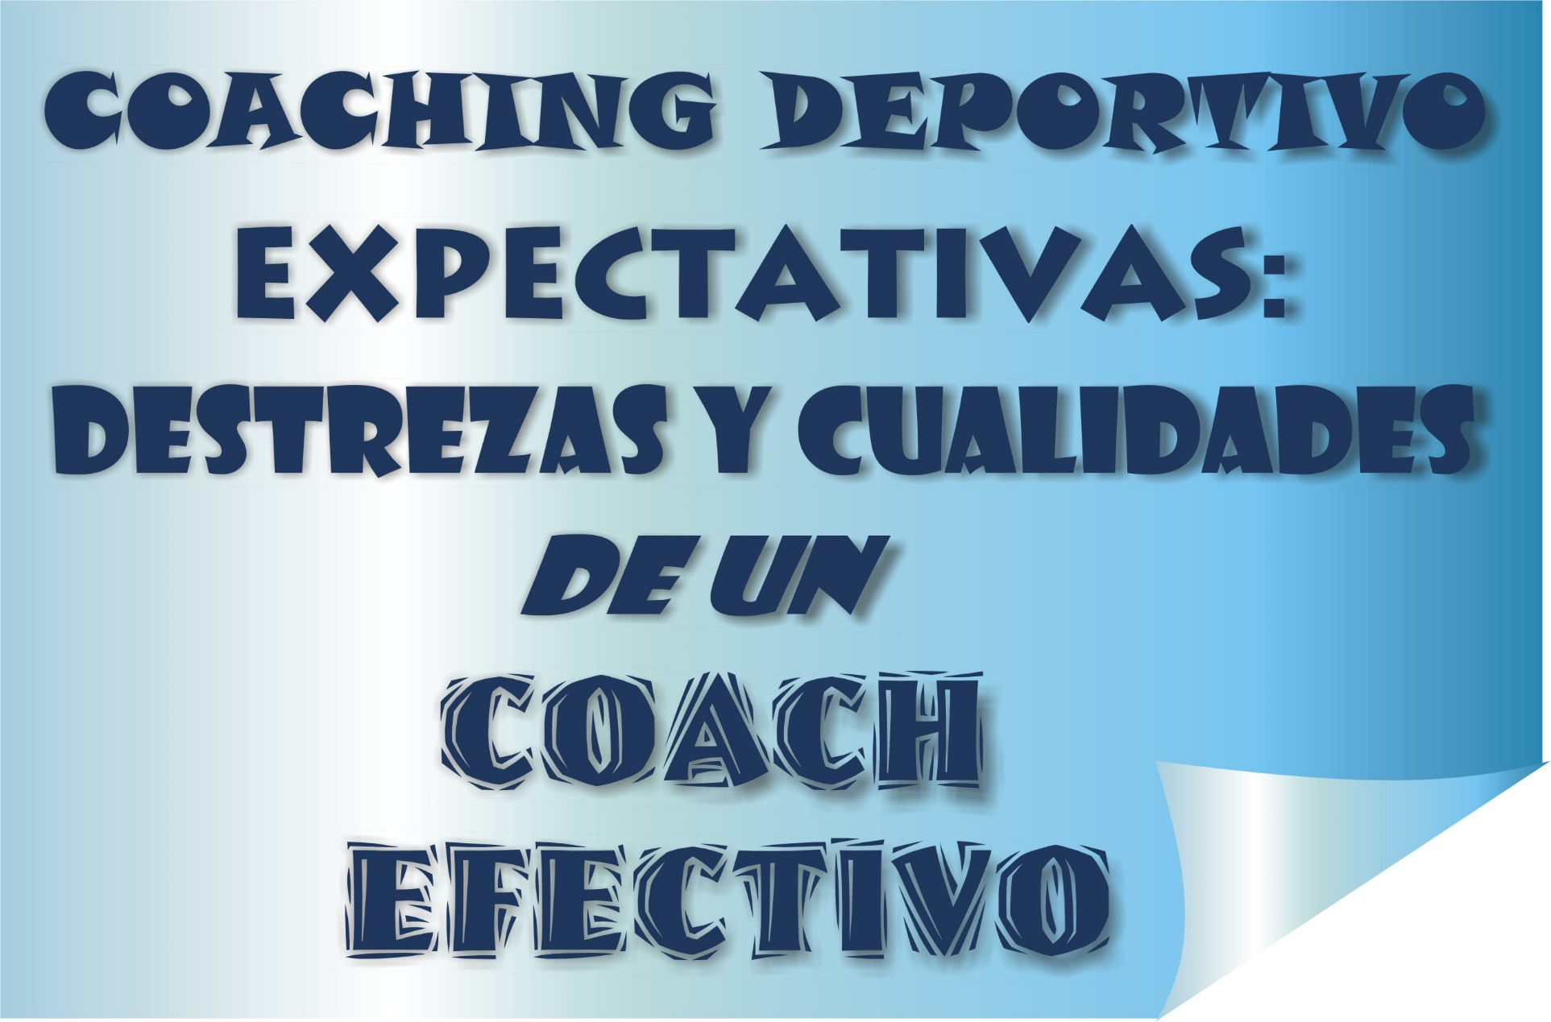
Notes:
60

Slide 61
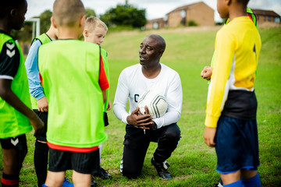
COACHING DEPORTIVO:
INTRODUCCIÓN
DESTREZAS Y CUALIDADES DE UN
COACH DEPORTIVO EFECTIVO:
Poder comunicarse efectivamente, lo cual se encuentra vinculado con la capacidad de escuchar
Proveer retroalimentación de forma imparcial, oportunamente y constructiva
Un planificador eficaz
Posee destrezas analíticas
NOTA. Tomado de: The successful coach: Guidelines for coaching practice. 3ra ed.; (p. ?), por P. Crisfield, P. Cabral, & F. Carpenter, 2003, UK: SportsCoachUK, Leeds. Copyright 2003 por ?.
Notes:
61

Slide 62
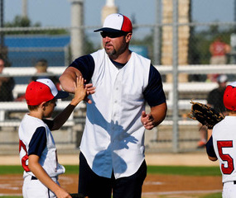
COACHING DEPORTIVO:
INTRODUCCIÓN
DESTREZAS Y CUALIDADES DE UN
COACH DEPORTIVO EFECTIVO:
– continuación -
Capacidad para mantener un ambiente de coaching deportivo seguro
Habilidad indagatoria e investigativa durante la práctica del coaching
Actitudes de mejoramiento profesional con la finalidad de adquirir conocimientos y destrezas actualizadas
Capacidad para reflexionar sobre su práctica de coaching en los deportes
NOTA. Tomado de: The successful coach: Guidelines for coaching practice. 3ra ed.; (p. ?), por P. Crisfield, P. Cabral, & F. Carpenter, 2003, UK: SportsCoachUK, Leeds. Copyright 2003 por ?.
Notes:
62

Slide 63
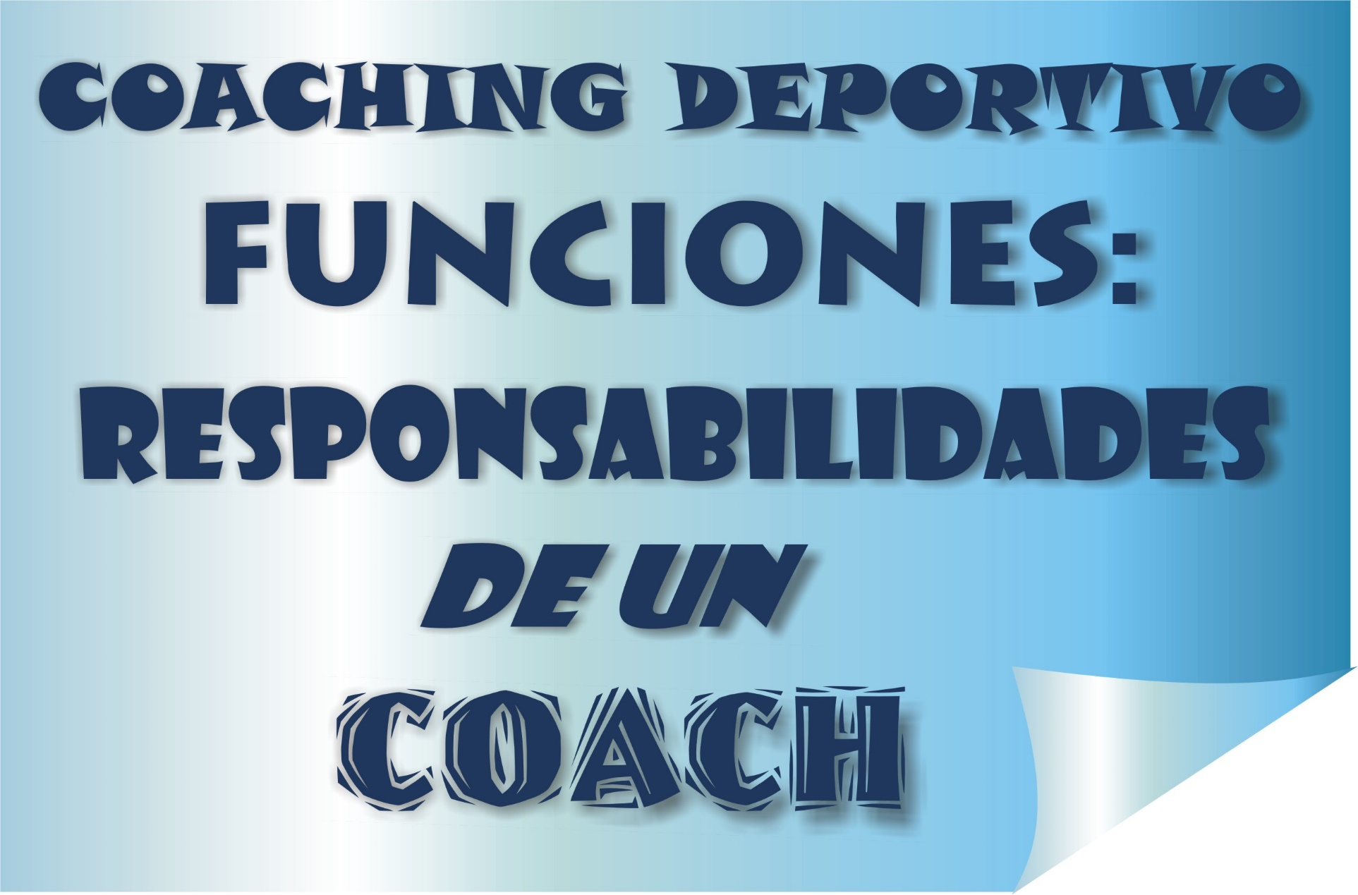
Notes:
63

Slide 64

COACHING DEPORTIVO:
INTRODUCCIÓN
FUNCIONES Y DEBERES
RESPONSABILIDADES: COACH
Identificar y satisfacer las aspiraciones del atleta o jugadores de un equipo deportivo
Mejorar el desempeño competitivo a través de un proceso secuencial, progresivo, retador y estructurado, circunscrito a un programa de entrenamiento físico-deportivo y competición atlética
Monitorear, reflexionar y evaluar la eficacia del programa pertinente a las finalidades del competidor
NOTA. Tomado de: The successful coach: Guidelines for coaching practice. 3ra ed.; (p. ?), por P. Crisfield, P. Cabral, & F. Carpenter, 2003, UK: SportsCoachUK, Leeds. Copyright 2003 por ?.
Notes:
64

Slide 65

COACHING DEPORTIVO:
INTRODUCCIÓN
FUNCIONES Y DEBERES
RESPONSABILIDADES: COACH
– continuación -
El desarrollo de un ámbito estimulante, tanto durante el entrenamiento físico-deportivo como en las actividades competitivas
Propiciar un contexto motivador que facilite un participación consistente del atleta y disponga los medios para optimizar el potencial de su ejecutoria en los eventos deportivos
NOTA. Tomado de: The successful coach: Guidelines for coaching practice. 3ra ed.; (p. ?), por P. Crisfield, P. Cabral, & F. Carpenter, 2003, UK: SportsCoachUK, Leeds. Copyright 2003 por ?.
Notes:
65

Slide 66

Notes:
66

Slide 67
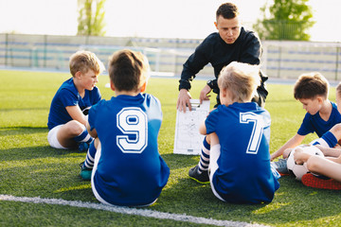
COACHING DEPORTIVO:
TENDENCIAS
PEDAGOGÍA POSITIVA
Estrategia de enseñanza para los coaches
Centrado en el atleta
Integra la Psicología Positiva
Intervención instructiva basada en actividades de indagación
Enfoque basado en juegos
NOTA. Tomado de: Positive Pedagogy for Sport Coaching: Athlete-Centred Coaching for Individual Sports. 2da ed.; (pp. 157-159), por R. Light & S.Harvey, 2019, New York, NY: Routledge, an imprint of the Taylor & Francis Group, an informa business. Copyright 2019 por Richard Light and Stephen Harvey.
Notes:
67

Slide 68

COACHING DEPORTIVO:
TENDENCIAS
PEDAGOGÍA POSITIVA
– continuación -
Involucra metodologías educativas socio-constructivistas que propicien el aprendizaje social
Los atletas aprenden mediante la experiencia, reflexión y diálogo
Diseñado para generar una experiencia positiva
NOTA. Tomado de: Positive Pedagogy for Sport Coaching: Athlete-Centred Coaching for Individual Sports. 2da ed.; (pp. 157-159), por R. Light & S.Harvey, 2019, New York, NY: Routledge, an imprint of the Taylor & Francis Group, an informa business. Copyright 2019 por Richard Light and Stephen Harvey.
Notes:
68

Slide 69
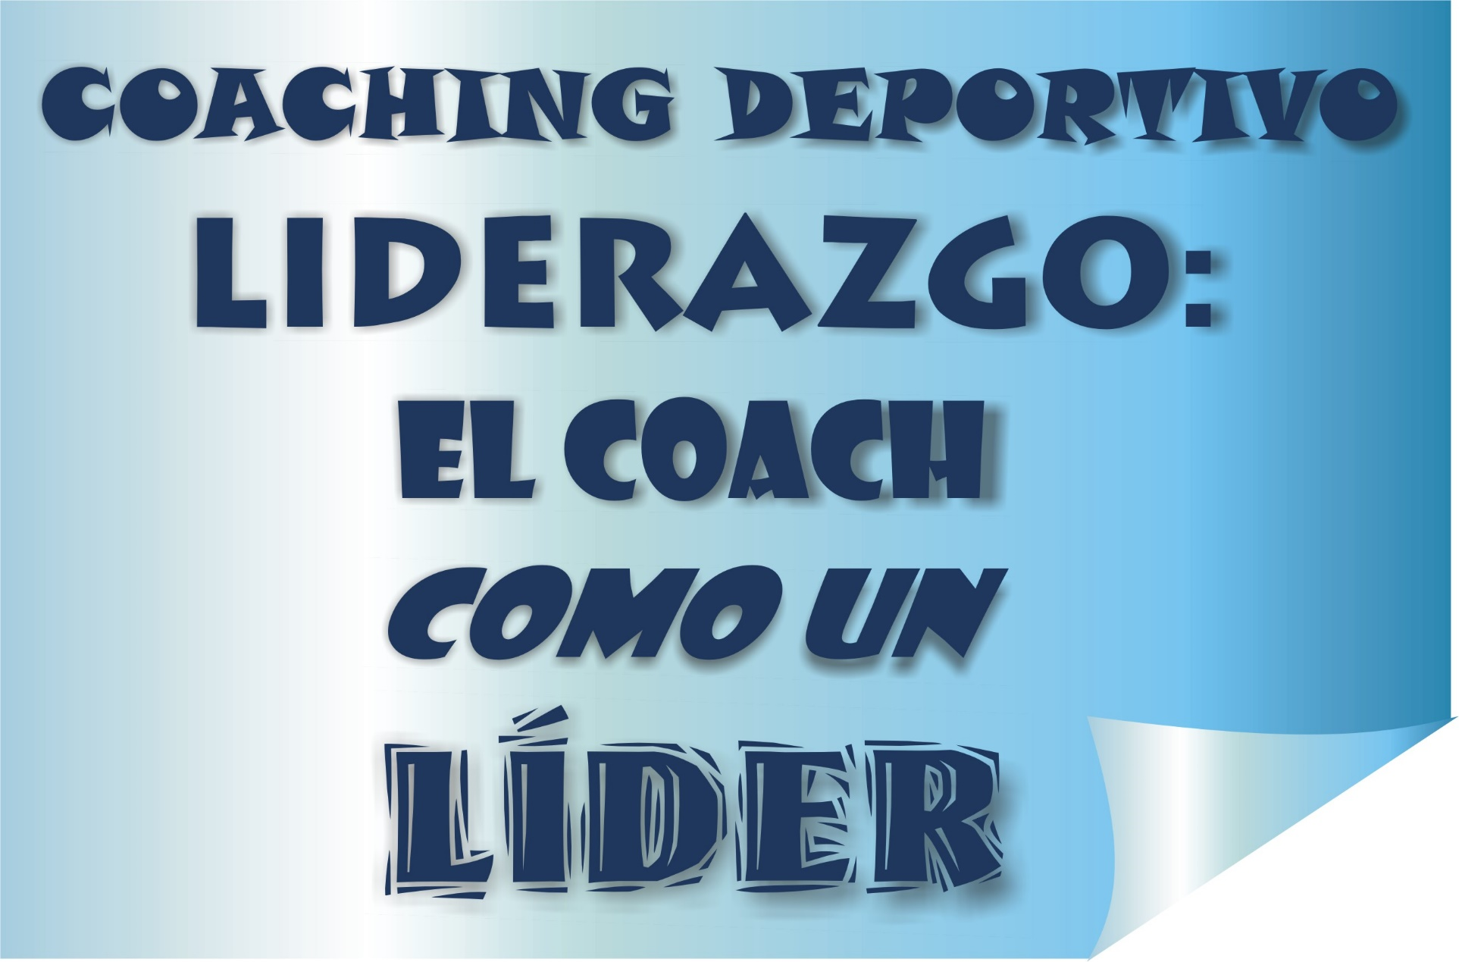
Notes:
69

Slide 70
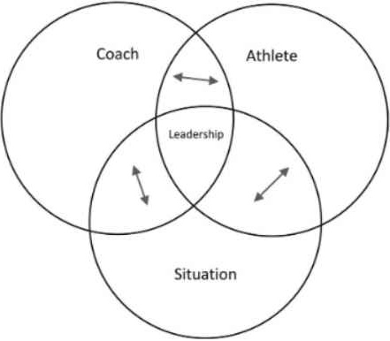
EL COACH DEPORTIVO COMO UN LÍDER:
* MODELO INTERACTIVO DE LIDERAZGO *
NOTA. Reproducido de: Becoming a Better Sports Coach: Development Through Theory Applications. (p. 4), por G. E. Gordon & E. Golanty, 2021, New York, NY: Routledge, an imprint of the Taylor & Francis Group, an informa business. Copyright 2021 por: Taylor & Francis.
Notes:
70

Slide 71

Notes:
71

Slide 72
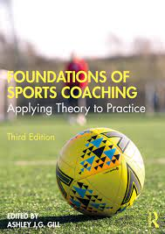
2021
Gill, A. (Ed.) (2021). Foundations of sports coaching (3ra ed.). New York, NY: Routledge, an imprint of the Taylor & Francis Group, an informa business.
Notes:
72

Slide 73

2021
Carlsson, A. (2021). Becoming a better sports coach: Development through theory application. New York, NY: Routledge, an imprint of the Taylor & Francis Group, an informa business.
Notes:
73

Slide 74

2021
Light, R., & Harvey, S. (Eds.). (2021). Applied positive pedagogy in sport coaching: International cases. New York, NY: Routledge, an imprint of the Taylor & Francis Group, an informa business.
Notes:
74

Slide 75
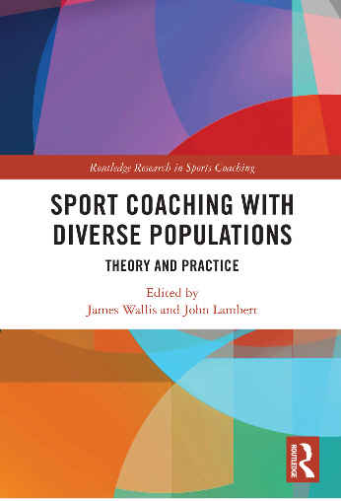
2021
Wallis, J., & Lambert, J. (Eds.). (2021). Sport coaching with diverse populations: Theory and practice. New York, NY: Routledge, an imprint of the Taylor & Francis Group, an informa business.
Notes:
75

Slide 76
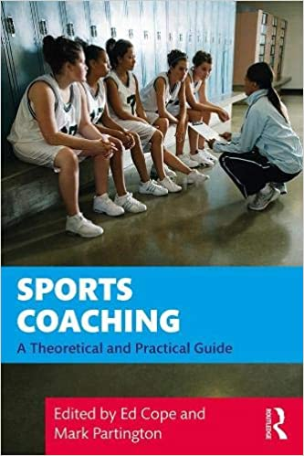
2020
Cope, E., & Partington, M. (Eds.). (2020). Sports coaching: A theoretical and practical guide. New York, NY: Routledge, an imprint of the Taylor & Francis Group, an informa business.
Notes:
76

Slide 77
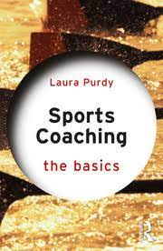
2018
Purdy, L. (2018). Sports coaching: The basics. New York, NY: Routledge, an imprint of the Taylor & Francis Group, an informa business.
Notes:
77

Slide 78
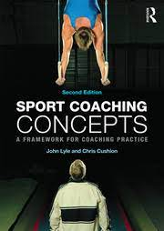
2017
Lyle, J., & Cushion, C. (2017). Sport coaching concepts: A framework for coaching practice (2da ed.). New York, NY: Routledge, an imprint of the Taylor & Francis Group, an informa business.
Notes:
78

Slide 79
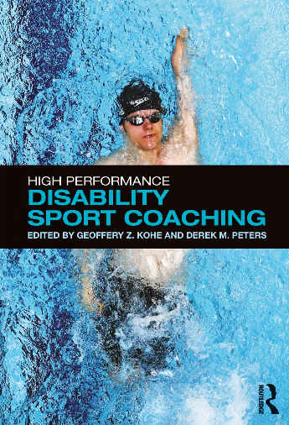
2017
Kohe, G. Z., & Peters, D. M. (Eds.). (2017). High performance disability sport coaching. New York, NY: Routledge, an imprint of the Taylor & Francis Group, an informa business.
Notes:
79

Slide 80
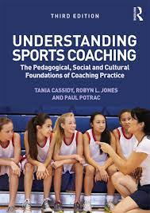
2016
Cassidy, T. G., Jones, R. L., & Potrac, P. A. (2016). Understanding sports coaching: The pedagogical, social and cultural foundations of coaching practice. New York, NY: Routledge, an imprint of the Taylor & Francis Group, an informa business.
Notes:
80

Slide 81
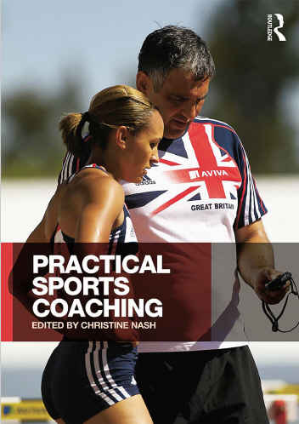
2015
Nash, C. (2015). Practical Sports Coaching. New York, NY: Routledge is an imprint of the Taylor & Francis Group, an informa business.
Notes:
81

Slide 82
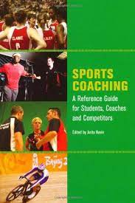
2011
Navin, A. (Ed.). (2011). Sports coaching: A reference guide for students, coaches and competitors. Marlborough, UK: The Crowood Press Ltd.
Notes:
82

Slide 83
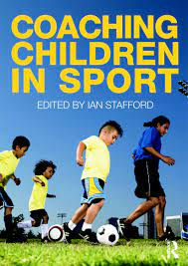
2011
Stafford, I. (Ed.). (2011). Coaching children in sport: An introduction. New York, NY: Routledge, an imprint of the Taylor & Francis Group, an informa business.
Notes:
83

Slide 84

Notes:
84

Slide 85

INTERNATIONAL JOURNAL OF
SPORTS SCIENCE & COACHING
https://journals.sagepub.com/home/spo
Notes:
85

Slide 86

Notes:
86

Slide 87

AMERICAN COACHING ASSOCIATION
(ACA)
https://acasports.net/
Notes:
87

Slide 88

NATIONAL HIGH SCHOOL COACHES ASSOCIATION
(NHSCA)
https://nhsca.com/
Notes:
88

Slide 89

NATIONAL ALLIANCE FOR YOUTH SPORTS
(NAYS)
https://www.nays.org/
Notes:
89

Slide 90

NATIONAL SPORTS PERFORMANCE ASSOCIATION
(NSPA)
http://nspa.org/
Notes:
90

Slide 91

Notes:
91

Slide 92

CoachLearn
https://www.coachlearn.eu/
Notes:
92

Slide 93

UK Coaching
https://www.ukcoaching.org/
Notes:
93

Slide 94
COACHING DEPORTIVO:
NATURALEZA Y CONCEPTO
REFERENCIAS
Alaminos, M. J., Bastida, A., & Sancho, E. (2013). Coaching deportivo: Mucho más que entrenamiento (p. 66). Badalona, España: Editorial Paidotribo.
Bompa, T. O., & Buzzichelli, C. (2019). Periodization: Theory and methodology of training (6ta ed., pp. 3, 329). Champaign, IL: Human Kinetics.
Callary, B., Culver, D., Werthner, D., & Bales, J. (2014). An overview of seven national high performance coach education programs. International Sport Coaching Journal, 1, 152-164. http://dx.doi.org/10.1123/iscj.2014-0094
Notes:
94

Slide 95
Carrera, S. (2016). Coaching deportivo. Ecuador: Comisión Editorial de la Universidad de las Fuerzas Armadas ESPE. Recuperado de https://repositorio.espe.edu.ec/bitstream/21000/11682/1/Listo%20coaching%20sportivo.pdf
Cronin, C., & Armour, K. M. (2017). ‘Being’ in the coaching world: New insights on youth performance coaching from an interpretative phenomenological approach. Sport, Education and Society, 22(8), 919–931. http://dx.doi.org/10.1080/13573322.2015.1108912. Disponble en: https://www.researchgate.net/publication/283539129_'Being'_in_the_coaching_world_new_insights_on_youth_performance_coaching_from_an_interpretative_phenomenological_approach
Cronin, C., & Armour, K. (2019). Introduction to care in coaching. En C. Cronin & K. Armour (Eds.), Care in sport coaching: Pedagogical cases (pp. 1-14). New York, NY: Routledge, an imprint of the Taylor & Francis Group, an informa business.
Notes:
95

Slide 96
European Coaching Council (2007). Review of the EU 5-level Structure for the Recognition of Coaching Competence and Qualifications. Köln: European Network of Sports Science, Education and Employment. Recuperado de https://www.icce.ws/_assets/files/documents/ECC_5_level_review.pdf
González Campos, G. (2010). ¿Qué importancia tiene la función psicopedagógica del técnico deportivo parala mejora de sus jugadores en un club? Retos. Nuevas tendencias en Educación Física, Deporte y Recreación, 18, 35-40. Recuperado de https://www.redalyc.org/pdf/3457/345732284007.pdf
Hassam, D., & Lynch, R. (2014). Reflections on athletes with disabilities. En D. Hassan, S. Dowling & R. McConkey (Eds.), Sport, coaching and intellectual disability (pp. 69-84). New York, NY: Routledge, an imprint of the Taylor & Francis Group, an informa business.
Notes:
96

Slide 97
Hinkle Smith, S. L. (2014). Interscholastic coaching. En The Editors of Salem Press (Eds.), Athletics and physical education (pp. 48-53). Ipswich, MA: Salem Press, a Division of EBSCO Information Services, Inc.
.
International Council for Coaching Excellence [ICCE], & Association of Summer Olympic International Federations [ASOIF] (2013). International sport coaching framework, version 1.2 (p. 14). Champaign, IL: Human Kinetics. Recuperado de https://www.icce.ws/_assets/files/iscf-1.2-10-7-15.pdf
Kohe, G. Z., & Peters, D, M. (2017). Beyond high performance: Disability sport coaching? En G. Z. Kohe & D. M. Peters (Eds.), High performance disability sport coaching (pp. 186-207). New York, NY: Routledge, an imprint of the Taylor & Francis Group, an informa business.
Notes:
97

Slide 98
LLyle, J. (2011). What is a coach and what is coaching. En I. Stafford (Ed.), Coaching children in sport: An introduction (pp. 5-16). New York, NY: Routledge, an imprint of the Taylor & Francis Group, an informa business.
.
Lyle, J., & Cushion, C. (2017). Sport coaching concepts: A framework for coaching practice. New York, NY: Routledge, an imprint of the Taylor & Francis Group, an informa business.
Martens, R. (2012). Successful coaching (4ta ed., pp. ). Champaign, IL: Human Kinetics.
Ochoa, J. (2013). Curso introductorio al coaching deportivo (p. 9). Colombia: Equipo Internacional de Coaching Deportivo (EICD). Recuperado de https://www.scribd.com/document/416214078/Manual-Introduccion-al-Coaching-Deportivo-pdf
Notes:
98

Slide 99

GRACIAS
Notes:
99

Slide 100
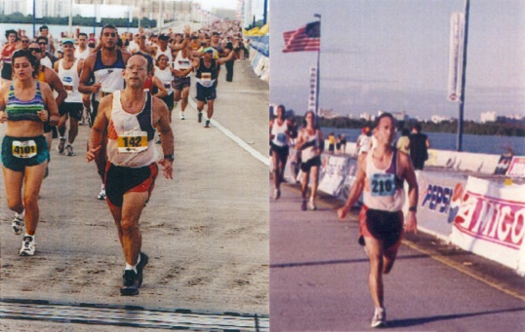
¿PREGUNTAS?
Notes:
100

Slide 101
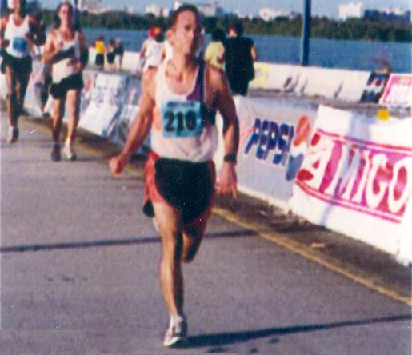
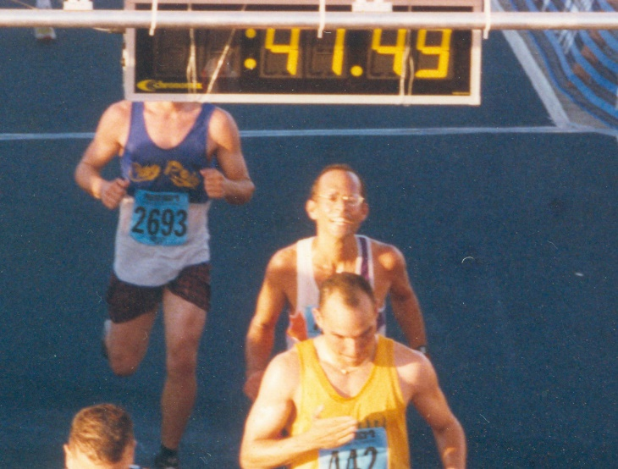

CONTACTO:
Correo electrónico:
elopategui@intermetro.edu
Dirección y Teléfono:
Universidad Interamericana de Puerto Rico
Recinto Metropolitano
Tel: 787-250-1912, X2286, 2245
Página Web:
www.saludmed.com
Notes:
101

